Slide 1


Slide 2

Manual de uniformes
Guarda Parques - INEA
TR - Uniformes

Slide 3
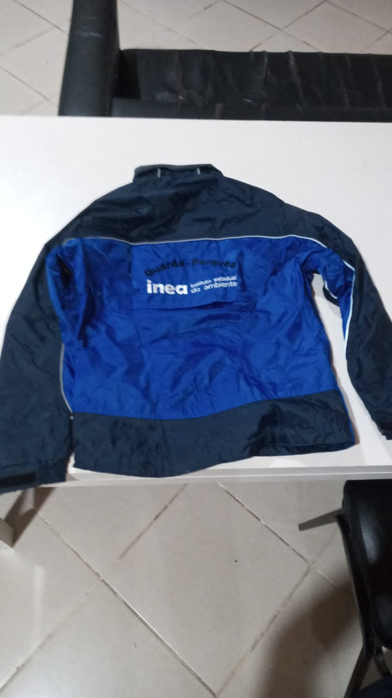
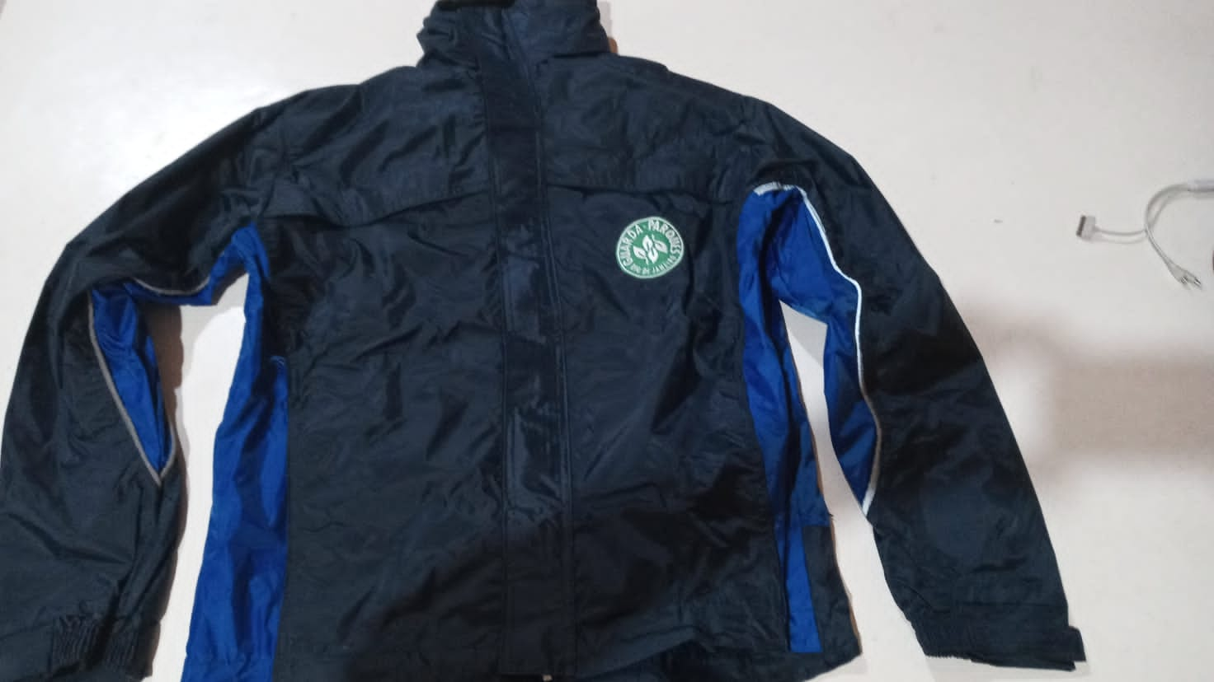
Casaco Anorak
Incluir o texto “A serviço do” conforme página 9.
Anorak: Parte Frontal
Bordado da logomarca do serviço de Agentes Ambientais.
Anorak: Parte traseira
Bordado com “ Guarda Parques a Serviço do INEA

Slide 4
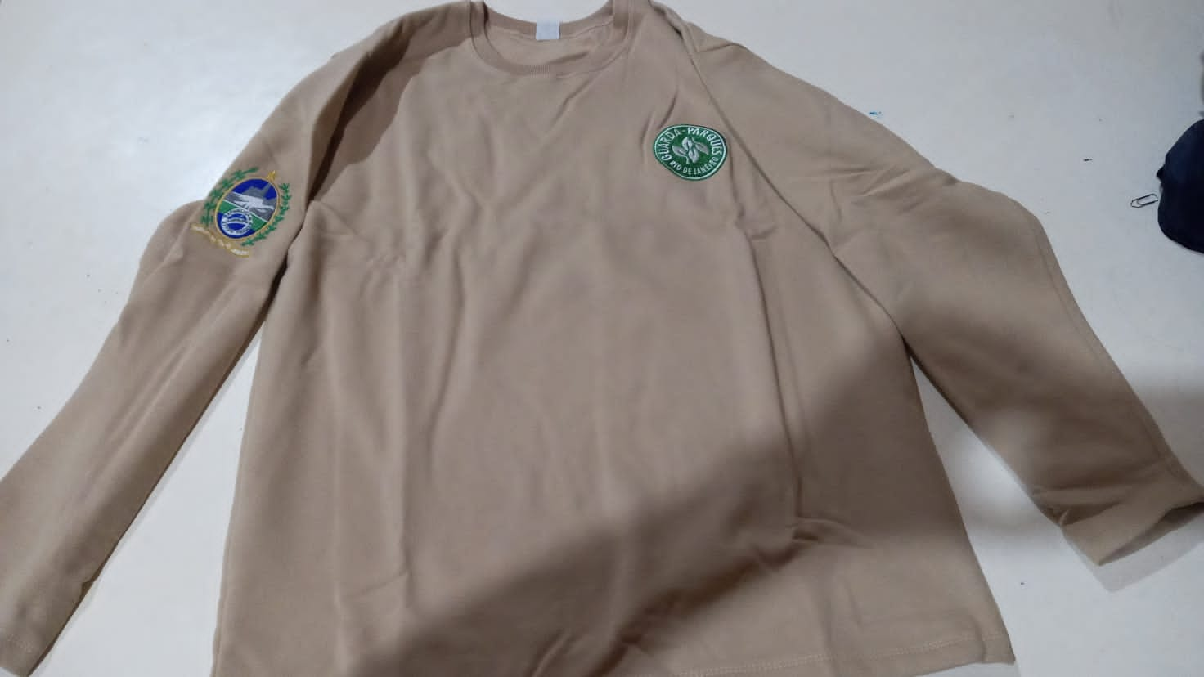
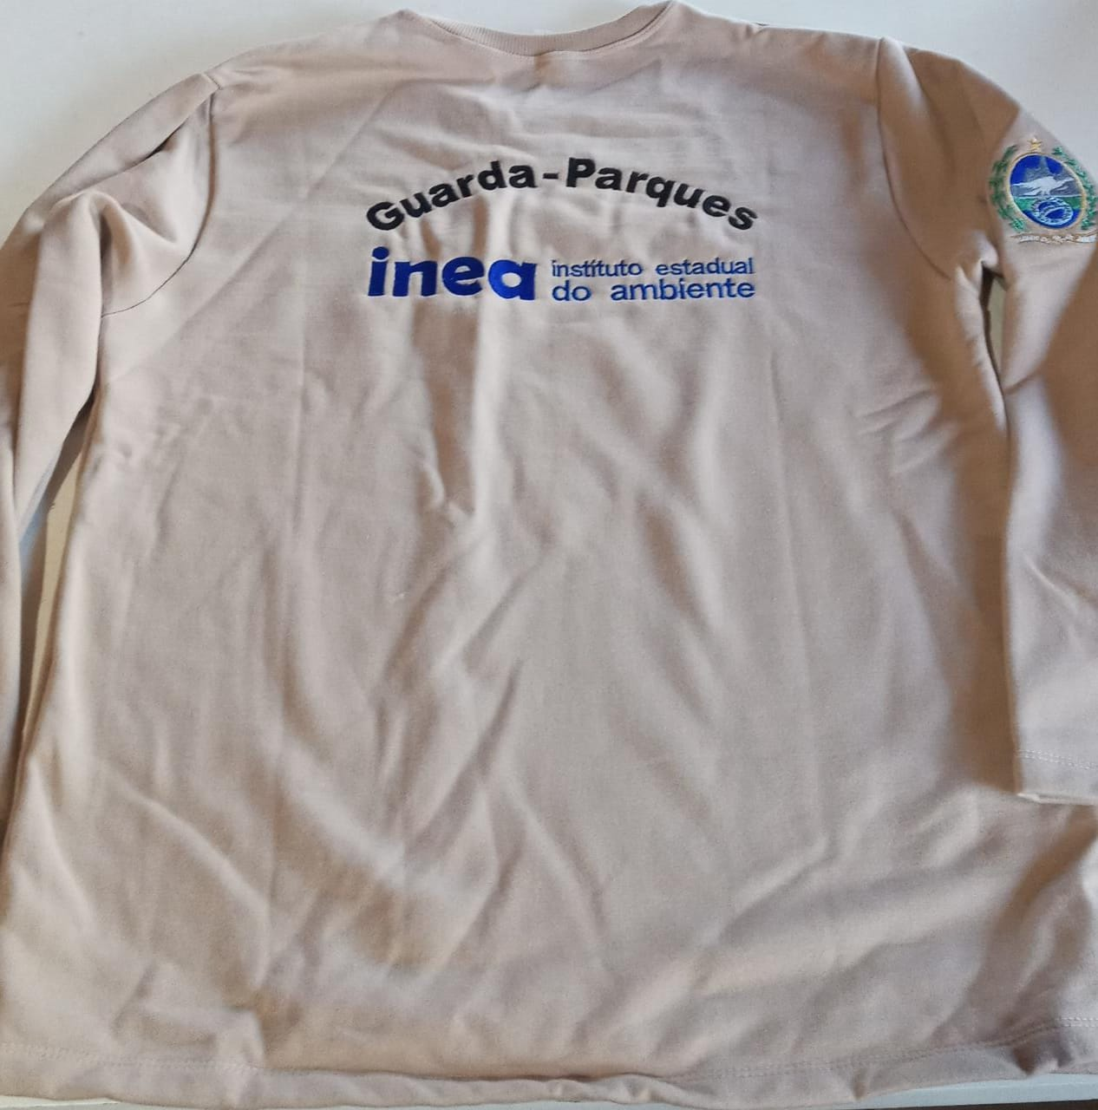
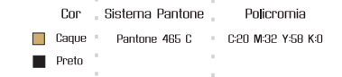
Blusa de Moletom
Incluir o texto “A serviço do” conforme página 9.
Camisa de Moletom: Parte Frontal
Bordado da logomarca do serviço de Agentes Ambientais
Bordado da logomarca do Estado do Rio de Janeiro na manga direita
Camisa de Moletom: Parte traseira
Bordado com “ Guarda Parques a Serviço do INEA”

Slide 5
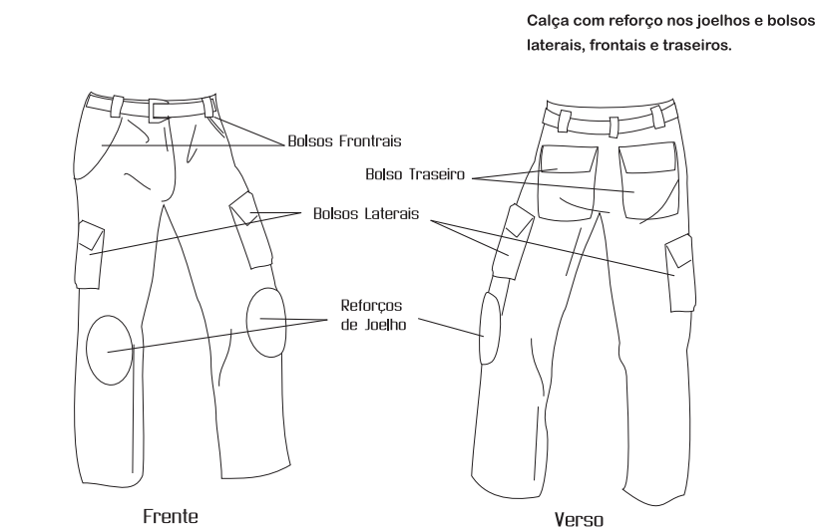
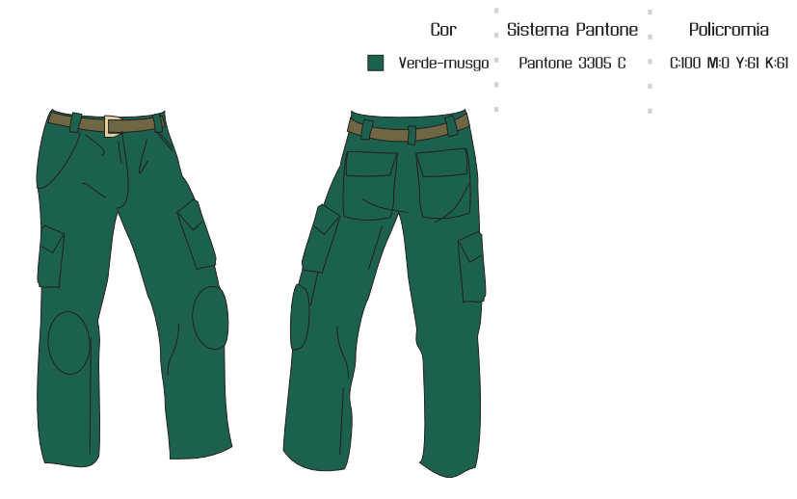
Calça Cargo

Slide 6
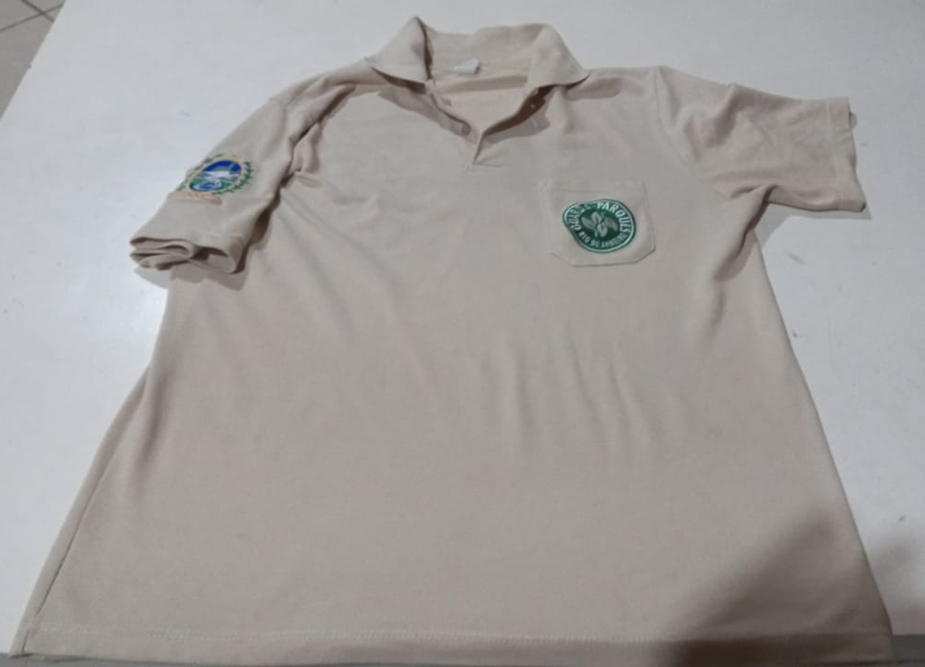
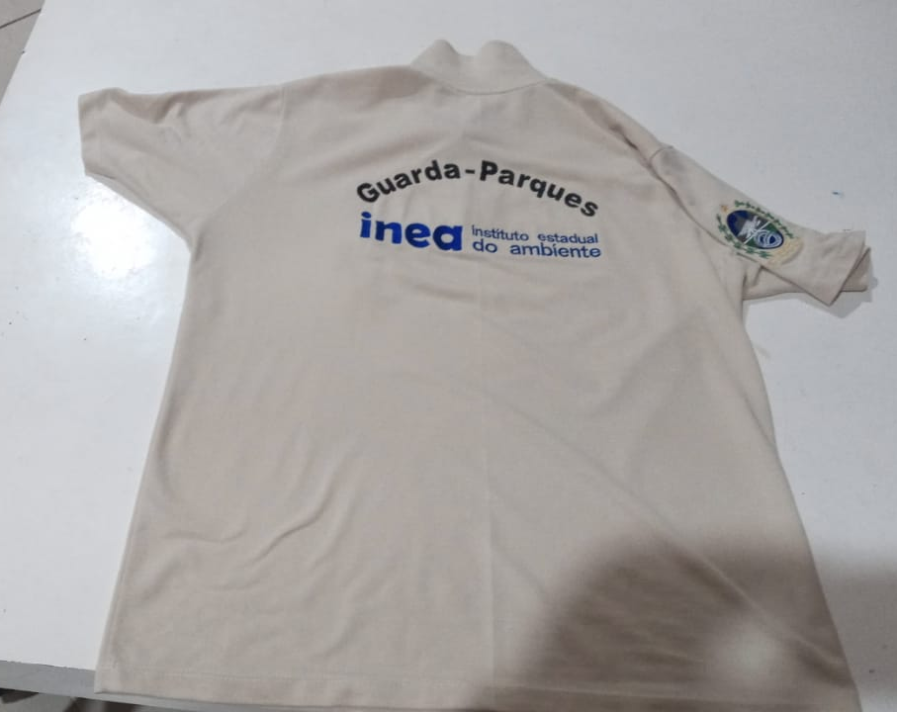

Camisa Polo
Incluir o texto “A serviço do” conforme página 9.
Camisa polo: Parte Frontal
Bordado da logomarca do serviço de Agentes Ambientais no bolso
Bordado da logomarca do Estado do Rio de Janeiro na manga direita
Camisa polo: Parte traseira
Bordado com “ Guarda Parques a Serviço do INEA”

Slide 7
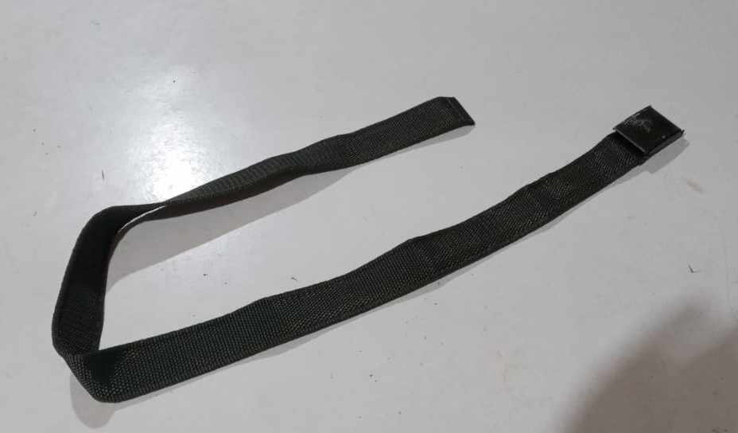
Cinto
Cinto
Com fivela de aço. Verde militar ou verde oliva

Slide 8
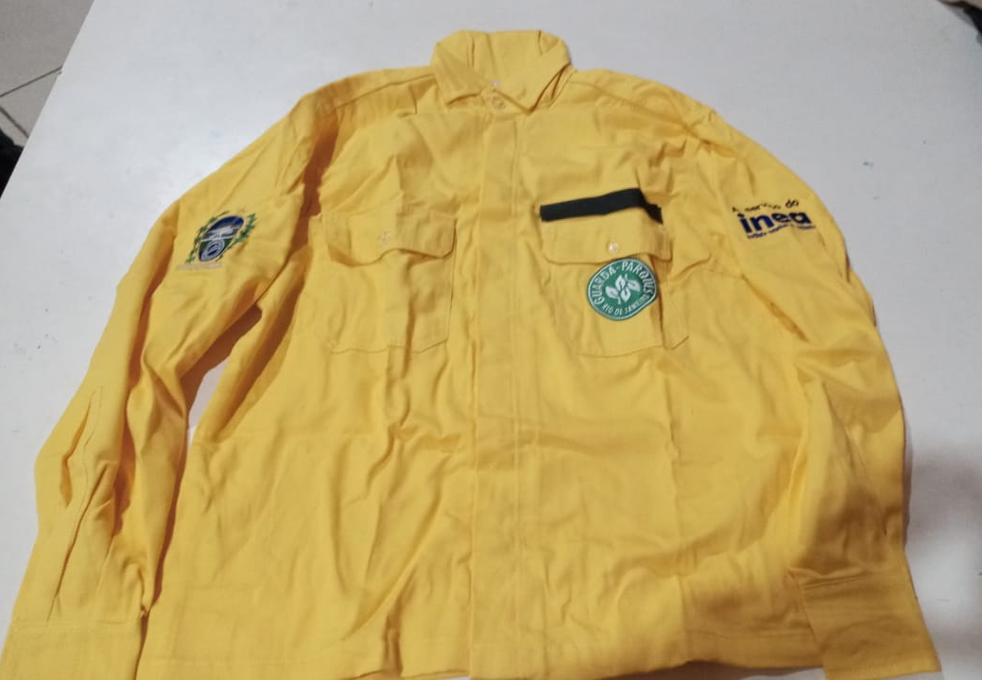
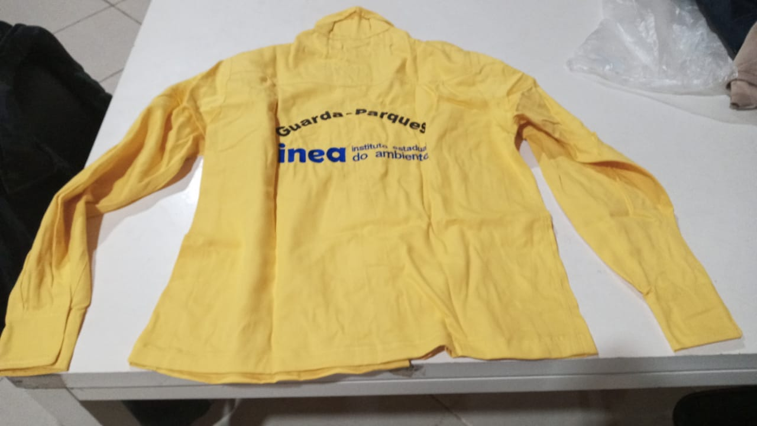
Camisa (tipo Gandola)
Incluir o texto “A serviço do” conforme imagem da página 9.
Gandola: Parte Frontal
Bordado da logomarca do serviço de Agentes Ambientais no bolso
Bordado da logomarca do Estado do Rio de Janeiro na manga direita
Bordado “a serviço do INEA” na manga esquerda
Gandola: Parte traseira
Bordado com “ Guarda Parques a Serviço do INEA”

Slide 9
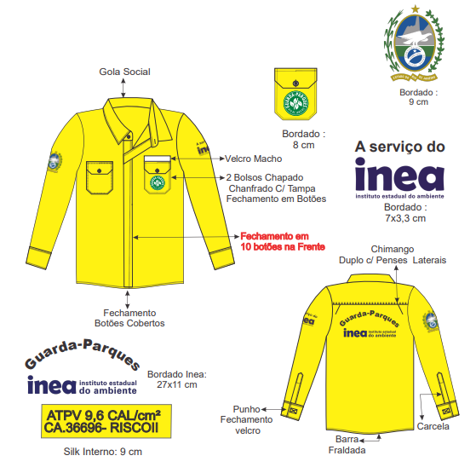
Camisa ( tipo Gandola)
Incluir o texto “A serviço do”.

Slide 10
Página 9

Slide 11

Identidade visual serviço de Agentes Ambientais

Slide 12

Versão Cor
C
100
M
0
Y
90
K
27
Pantone 356C

Slide 13

Versão PB

Slide 14

Versão em negativo

Slide 15



Identidade visual Governo do Estado - RJ
MANUAL DA MARCA
GOVERNO DO ESTADO DO RIO DE JANEIRO
JANEIRO | 2019

Slide 16
ÍNDICE
MANUAL DA MARCA GOVERNO DO ESTADO DO RIO DE jANEIRO
COMPONENTES DA MARCA
03
APLICAÇÕES DA MARCA
MARCA VERTICAL
04
MARCA HORIZONTAL
05
MARCAS MONOCROMÁTICAS - POSITIVO
06
MARCAS MONOCROMÁTICAS - NEGATIVO
07
VERSÃO SIMPLIFICADA SEM SLOGAN
08
APLICAÇÕES COM SECRETARIAS E ÓRGÃOS
- OPÇÃO COM NOME DA SECRETARIA EM 1 LINHA(3D E 2D)
09
- OPÇÃO COM NOME DA SECRETARIA EM 2 LINHAS (3D E 2D) 11
- ASSINATURA CONJUNTA HORIZONTAL (3D E 2D)
13
- ASSINATURA CONJUNTA VERTICAL (3D E 2D)
15
ÁREA DE AREJAMENTO
17
REDUÇÃO MÁXIMA
18
CORES E TIPOGRAFIA
19
APLICAÇÕES EM DIFERENTES FUNDOS
20
USO INCORRETO
21
ARQUIVOS DA MARCA
22

Slide 17

COMPONENTES DA MARCA
MANUAL DA MARCA GOVERNO DO ESTADO DO RIO DE jANEIRO
A CAPITAL
CANA
DEDO DE DEUS NA SERRA DOS ÓRGÃOS
CÉU AZUL SIMBOLIZANDO JUSTIÇA,-
VERDADE E LEALDADE.
A ÁGUIA SIMBOLIZA UM GOVERNO FORTE, HONESTO E JUSTO. PORTADRA DE MENSAGENS DE CONFIANÇA E ESPERANÇA A TODOS OS CANTOS DO ESTADO.
CAFÉ
O ESTADO DO RIO DE JANEIRO NA BANDEIRA NACIONAL.
BAIXADA FLUMINENSE
DATA DA PROMULGAÇÃO DA PRIMEIRA CONSTITUIÇÃO DO RIO DE JANEIRO
MAR E PRAIAS
DO LATIM “GERIR O BEM PÚBLICO COM RETIDÃO
A ALIANÇA ENTRE OS FLUMINENSES

Slide 18


APLICAÇÕES DA MARCA
MANUAL DA MARCA GOVERNO DO ESTADO DO RIO DE jANEIRO
MARCA VERTICAL
VERSÃO 3D
VERSÃO 2D

Slide 19


APLICAÇÕES DA MARCA
MANUAL DA MARCA GOVERNO DO ESTADO DO RIO DE jANEIRO
MARCA HORIZONTAL
VERSÃO 3D
VERSÃO 2D

Slide 20




APLICAÇÕES DA MARCA
MANUAL DA MARCA GOVERNO DO ESTADO DO RIO DE jANEIRO
MARCAS MONOCROMÁTICAS
PANTONE 3015C
PANTONE BLACK C

Slide 21






APLICAÇÕES DA MARCA
MANUAL DA MARCA GOVERNO DO ESTADO DO RIO DE jANEIRO
MARCAS MONOCROMÁTICAS
VERSÃO NEGATIVO
PANTONE 3015C
PANTONE BLACK C

Slide 22






APLICAÇÕES DA MARCA
MANUAL DA MARCA GOVERNO DO ESTADO DO RIO DE jANEIRO
VERSÃO SIMPLIFICADA SEM SLOGAN
VERSÃO 3D
VERSÃO 2D

Slide 23









APLICAÇÕES DA MARCA
MANUAL DA MARCA GOVERNO DO ESTADO DO RIO DE jANEIRO
APLICAÇÕES DA MARCA 3D COM SECRETARIAS E ÓRGÃOS
OPÇÃO COM NOME DA SECRETARIA EM 1 LINHA
MARCA COM SLOGAN
MARCA SEM SLOGAN

Slide 24
APLICAÇÕES DA MARCA
MANUAL DA MARCA GOVERNO DO ESTADO DO RIO DE jANEIRO
APLICAÇÕES DA MARCA 2D COM SECRETARIAS E ÓRGÃOS
OPÇÃO COM NOME DA SECRETARIA EM 1 LINHA
MARCA COM SLOGAN
MARCA SEM SLOGAN

Slide 25










APLICAÇÕES DA MARCA
MANUAL DA MARCA GOVERNO DO ESTADO DO RIO DE jANEIRO
APLICAÇÕES DA MARCA 3D COM SECRETARIAS E ÓRGÃOS
OPÇÃO COM NOME DA SECRETARIA EM 2 LINHAS
MARCA COM SLOGAN
MARCA SEM SLOGAN

Slide 26
APLICAÇÕES DA MARCA
MANUAL DA MARCA GOVERNO DO ESTADO DO RIO DE jANEIRO
APLICAÇÕES DA MARCA 2D COM SECRETARIAS E ÓRGÃOS
OPÇÃO COM NOME DA SECRETARIA EM 2 LINHAS
MARCA COM SLOGAN
MARCA SEM SLOGAN

Slide 27



APLICAÇÕES DA MARCA
MANUAL DA MARCA GOVERNO DO ESTADO DO RIO DE jANEIRO
APLICAÇÕES DA MARCA 3D COM SECRETARIAS E ÓRGÃOS
ASSINATURA CONJUNTA HORIZONTAL
ASSINATURA COM MAIS DE UMA SECRETARIA
Secretaria da Casa Civil e
Secretaria de Desenvolvimento Social
Secretaria de Agricultura, Pecuária,
X
OBSERVAÇÃO:
OS NOMES DAS SECRETARIAS NÃO DEVEM TER UMA ALTURA MAIOR QUE A ASSINATURA DA MARCA DO GOVERNO DO ESTADO DO RIO DE JANEIRO.
Governança e Direitos Humanos Pesca e Abastecimento
^{2X 2X} 2X
ASSINATURA COM OUTRAS MARCAS
outra marca |  | outra marca |  | outra marca |  | outra marca
OBSERVAÇÃO:
AS MARCAS NÃO DEVEM TER A ALTURA MAIOR QUE O SÍMBOLO DA MARCA DO GOVERNO DO ESTADO DO RIO DE JANEIRO.
X
2X
2X
2X
2X
X = ALTURA DO “RIO DE JANEIRO”

Slide 28



APLICAÇÕES DA MARCA
MANUAL DA MARCA GOVERNO DO ESTADO DO RIO DE jANEIRO
APLICAÇÕES DA MARCA 2D COM SECRETARIAS E ÓRGÃOS
ASSINATURA CONJUNTA HORIZONTAL
ASSINATURA COM MAIS DE UMA SECRETARIA
Secretaria da Casa Civil e
Secretaria de Desenvolvimento Social
Secretaria de Agricultura, Pecuária,
X
OBSERVAÇÃO:
OS NOMES DAS SECRETARIAS NÃO DEVEM TER UMA ALTURA MAIOR QUE A ASSINATURA DA MARCA DO GOVERNO DO ESTADO DO RIO DE JANEIRO.
Governança e Direitos Humanos Pesca e Abastecimento
^{2X 2X} 2X
ASSINATURA COM OUTRAS MARCAS
outra marca |  | outra marca |  | outra marca |  | outra marca
OBSERVAÇÃO:
AS MARCAS NÃO DEVEM TER A ALTURA MAIOR QUE O SÍMBOLO DA MARCA DO GOVERNO DO ESTADO DO RIO DE JANEIRO.
X
2X
2X
2X
2X
X = ALTURA DO “RIO DE JANEIRO”

Slide 29



APLICAÇÕES DA MARCA
MANUAL DA MARCA GOVERNO DO ESTADO DO RIO DE jANEIRO
APLICAÇÕES DA MARCA 3D COM SECRETARIAS E ÓRGÃOS
ASSINATURA CONJUNTA VERTICAL
ASSINATURA COM MAIS DE UMA SECRETARIA
ASSINATURA COM OUTRAS MARCAS
Secretaria da Casa Civil e Governança
outra marca
X X
Secretaria de Desenvolvimento Social e Direitos Humanos
2X
X X
outra marca
Secretaria de Agricultura, Pecuária, Pesca e Abastecimento
X X
2X
X
X
OBSERVAÇÃO:
OS NOMES DAS SECRETARIAS NÃO DEVEM TER A LARGURA MAIOR QUE O “RIO DE JANEIRO”.
OBSERVAÇÃO:
AS MARCAS NÃO DEVEM TER A LARGURA MAIOR QUE O “RIO DE JANEIRO”.
X = ALTURA DO “RIO DE JANEIRO”

Slide 30



APLICAÇÕES DA MARCA
MANUAL DA MARCA GOVERNO DO ESTADO DO RIO DE jANEIRO
APLICAÇÕES DA MARCA 2D COM SECRETARIAS E ÓRGÃOS
ASSINATURA CONJUNTA VERTICAL
ASSINATURA COM MAIS DE UMA SECRETARIA
ASSINATURA COM OUTRAS MARCAS
Secretaria da Casa Civil e Governança
outra marca
X X
Secretaria de Desenvolvimento Social e Direitos Humanos
2X
X X
outra marca
Secretaria de Agricultura, Pecuária, Pesca e Abastecimento
X X
2X
X
X
OBSERVAÇÃO:
OS NOMES DAS SECRETARIAS NÃO DEVEM TER A LARGURA MAIOR QUE O “RIO DE JANEIRO”.
OBSERVAÇÃO:
AS MARCAS NÃO DEVEM TER A LARGURA MAIOR QUE O “RIO DE JANEIRO”.
X = ALTURA DO “RIO DE JANEIRO”

Slide 31




ÁREA DE AREJAMENTO
MANUAL DA MARCA GOVERNO DO ESTADO DO RIO DE jANEIRO
PROTEÇÃO DA MARCA
X
X
2X
2X
2X
2X
X = ALTURA DO “RIO DE JANEIRO”

Slide 32




REDUÇÃO MÁXIMA
MANUAL DA MARCA GOVERNO DO ESTADO DO RIO DE jANEIRO
3CM
2,4CM
3,5CM
3CM
1,3CM
1CM
4CM
5CM
VERSÃO COMPLETA COM SLOGAN
VERSÃO SIMPLIFICADA SEM SLOGAN

Slide 33
CORES E TIPOGRAFIA
MANUAL DA MARCA GOVERNO DO ESTADO DO RIO DE jANEIRO
PALETA DE CORES
TIPOGRAFIA
PANTONE 3015 C
CMYK - 100 / 70 / 20 / 0
RGB - 30 / 100 / 150 HEXADECIMAL #1E6496
Fonte
BORIS BLACK BLOXX
ABCDEFGHIJKLMNOPQRSTUVXWYZ
abcdefghijklmnopqrstuvxwyz
123456789 !@#$%¨&*()-+
PANTONE 117 C
CMYK - 30 / 35 / 100 / 0
RGB - 190 / 160 / 65 HEXADECIMAL #BEA041
PANTONE 3415 C
CMYK - 75 / 30 / 90 / 20
RGB - 80 / 125 / 80 HEXADECIMAL #507D50
Fonte
ANTENNA
REGULAR ABCDEFGHIJKLMNOPQRSTUVXWYZ
abcdefghijklmnopqrstuvxwyz
123456789 !@#$%¨&*()-+
BOLD ABCDEFGHIJKLMNOPQRSTUVXWYZ
abcdefghijklmnopqrstuvxwyz
123456789 !@#$%¨&*()-+
PANTONE COOL GRAY 7 C
CMYK - 0 / 0 / 0 / 45
RGB - 160 / 160 / 160 HEXADECIMAL #A0A0A0
PANTONE BLACK C
CMYK - 0 / 0 / 0 / 100
RGB - 0 / 0 / 0
HEXADECIMAL #000000

Slide 34









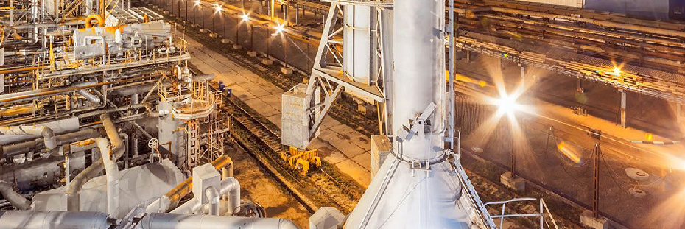







USO INCORRETO
MANUAL DA MARCA GOVERNO DO ESTADO DO RIO DE jANEIRO
ALGUNS EXEMPLOS DE UTILIZAÇÃO INCORRETA DA MARCA
NÃO ALTERAR OU INVERTER AS CORES DO LOGOTIPO.
NÃO DELINEAR A MARCA.
NÃO MODIFICAR A RELAÇÃO DE PROPORCIONALIDADE ENTRE OS ELEMENTOS.
NÃO APLICAR QUALQUER TIPO DE DISTORÇÃO NO LOGOTIPO.
NÃO USAR A MARCA SOBRE UM FUNDO QUE PREJUDIQUE SUA LEGIBILIDADE.
NÃO ALTERAR AS POSIÇÕES ENTRE OS ELEMENTOS.
NÃO USAR OUTRAS FONTES DA MARCA.
NÃO UTILIZAR CORES DIFERENTES DAS DEFINIDAS POR ESTE MANUAL.
NÃO APLICAR A MARCA EM ÂNGULO.
OBSERVAÇÃO:
ESSAS REGRAS TAMBÉM SERVEM PARA AS VERSÕES DA MARCA EM VERTICAL, RESPEITANDO A ÁREA DE AREJAMENTO.
34

Slide 35
ARQUIVOS DA MARCA
MANUAL DA MARCA GOVERNO DO ESTADO DO RIO DE jANEIRO
MARCA 3D
MARCAS VERTICAL E HORIZONTAL
MARCA 2D
MARCAS VERTICAL E HORIZONTAL
MARCA MONOCROMÁTICA
MARCAS VERTICAL E HORIZONTAL
EM CORES CMYK
PSD (PHOTOSHOP)
PDF
JPG
EM CORES CMYK
PSD (PHOTOSHOP)
PDF (VETOR)
JPG
EM PANTONE 3015C
PSD (PHOTOSHOP)
PDF (VETOR)
JPG
EM CORES RGB
PSD
JPG
PNG
EM CORES RGB
PSD
JPG
PNG
EM PANTONE BLACK C
PSD (PHOTOSHOP)
PDF (VETOR)
JPG
35

